Slide 1
Hibernate应用框架技术
主讲：John.Yu

Slide 2
本课内容
Hibernate 框架技术概述
为什么要使用Hibernate
什么时候用Hibernate框架
Hibernate系统
Hibernate 的API
星期三, 六月 24, 2015

Slide 3



星期三, 六月 24, 2015

Slide 4

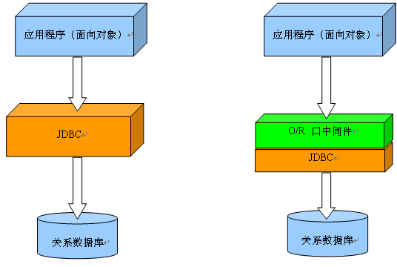

产生背景
1、应用中的一些对象，其状态需要保持，并在需要时进行恢复，成熟的关系
型数据库+JDBC成为一种解决方案。
2、但繁琐的JDBC操作、非面向对象的方式操作、性能问题……极大的影响了
开发效率及质量。
3、我们需要一个能自动且透明完成从Ojbect到Relation进行转换的中间件
要降低代码数量
要提高软件质量
星期三, 六月 24, 2015

Slide 5
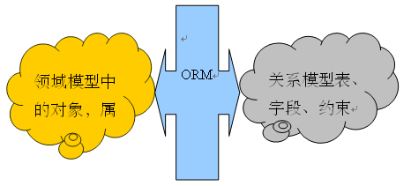

Hibernate 框架技术概述
Hibernate是一个功能强大的、基于ORM技术的持久层框架，其可以透明的将领域模型中需要持久化的对象映射到关系模型中，使程序员从繁琐的JDBC代码中解放出来，同时其基于缓存管理、延迟加载等技术也使方便使用的同时，也没有失去性能调优可能。
Hibernate框架本身是一个Open Source软件，其为JBOSS支持一个项目，其创始为Gaving King，项目地址为：www.hibernate.org，目前其最高版本为：4.0.0CR3/3.6.7.Final
星期三, 六月 24, 2015

Slide 6
Hibernate 框架技术概述
Hibernate is a powerful, high performance object/relational persistence and query service. Hibernate lets you develop persistent classes following object-oriented idiom - including association, inheritance, polymorphism, composition, and collections. Hibernate allows you to express queries in its own portable SQL extension (HQL), as well as in native SQL, or with an object-oriented Criteria and Example API.
Unlike many other persistence solutions, Hibernate does not hide the power of SQL from you and guarantees that your investment in relational technology and knowledge is as valid as always. The LGPL open source license allows the use of Hibernate and NHibernate in open source and commercial projects.
星期三, 六月 24, 2015

Slide 7
为什么要使用Hibernate
1、Hibernate可以显著提高生产效率，“写得更少，做得更多”
2、可提高程序运行性能
3、Hibernate具备较高的流行度和成熟度，这味着较低的开发成本及风险。
4、可帮助改进软件的设计架构
星期三, 六月 24, 2015

Slide 8
什么时候用Hibernate框架
当数据库对开发者来说是不透明的情况下，可以使用。这是使用Hiberante的一个前提，因为Hibernate的ORM是依靠配置（XML或者JPA注解），无论哪种方式必须了解项目的ER模型(当然Hibernate也提供了对直接使用JDBC的支持，但此种情况使用iBatis会更加适合)。
当项目不需要动态创造表，或创造的表并不需要通过ORM映射到一个实体上时。
当项目规模不是很大，主要指对运行效率要求不是很苛刻；同时并不需要采用EJB方式进行分布式运算的情况下。
开发WEB应用，使用轻量级的java服务器时，而想利用ORM获得开发上的便利，以及获得较高的开发效率。
在项目建立在可移植数据库而同时无需或很少改动代码的需求下。
星期三, 六月 24, 2015

Slide 9
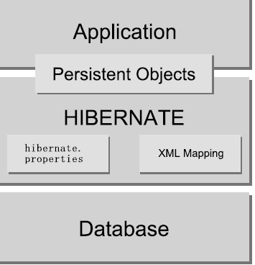
Hibernate系统
Hibernate体系结构概要图
与应用的交互采用持久化对象
基于配置文件的中间件产品
星期三, 六月 24, 2015

Slide 10
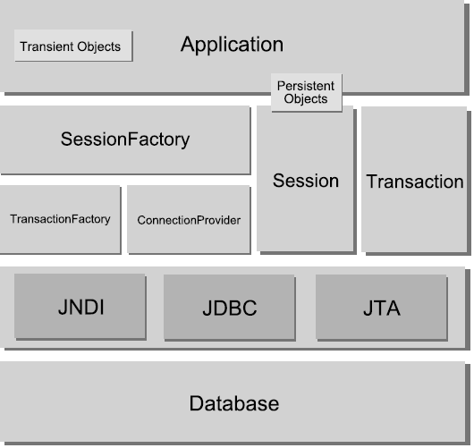
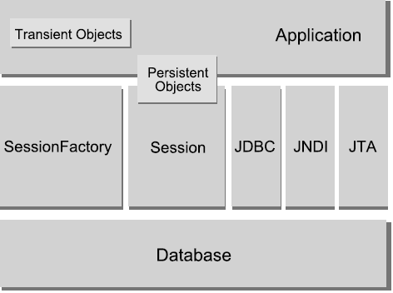
Hibernate运行时体系结构
轻型结构，要求应用程序自行提供jdbc,jta,jndi,同时也可使用Hiberante自身的API
重型结构，由Hibernate的API对底层JDBC,JTA,JNDI做封装
要学习它们
星期三, 六月 24, 2015

Slide 11
Hibernate 的API
Hibernate对JDBC、JNDI，JTA做了封装，并对外提供API，如：SessionFactory，Session、org.hibernate.Transaction等。
用于Hibernate查询的接口：如Query、Criteria、Example等。
对Hibernate框架进行配置的接口：Configuration
回调接口：用于响应Hibernate内部事件，产生相应行为：如Inerceptor。
用于扩展Hibernate的接口：如UserType、CompositeUserType。
星期三, 六月 24, 2015

Slide 12
Configuration类
其主要作用为读取Hibernate的配置文件（.properties或.xml）,然后利用其可以获取SessionFactory实例，其被设计为一个initialization-time object，可以理解为其产生的SessionFactory与其可脱离关系。
其任何状态的改变不会影响到SessionFactory.
其被gc，也不会影响到SessionFactory.
基于此我们经常会如下使用：
SessionFactory sf=new Configuration().buildSessionFactory();
其在生成时会自动读入(如果有)hibernate.properties。
星期三, 六月 24, 2015

Slide 13
SessionFactory接口
用其产生Session对象，
其实现类必须线程安全，
其在设计中一般为单例使用，
其为不可变对象，
其状态由配置文件决定。
产生Session的两种方式
Session sen=sf.openSession();
Session sen=sf.getCurrentSession();
星期三, 六月 24, 2015

Slide 14
Session接口
其是java应用程序与hibernate之间最主要的运行时接口，是对持久化服务进行抽象的中心API，默认采用与事务绑定的机制。
其提供了大量的方法，完成持久化工作
Hibernate很多API都是通过它进行获取的，如Query,Transaction,Criteria,Example接口。
星期三, 六月 24, 2015

